Slide 1
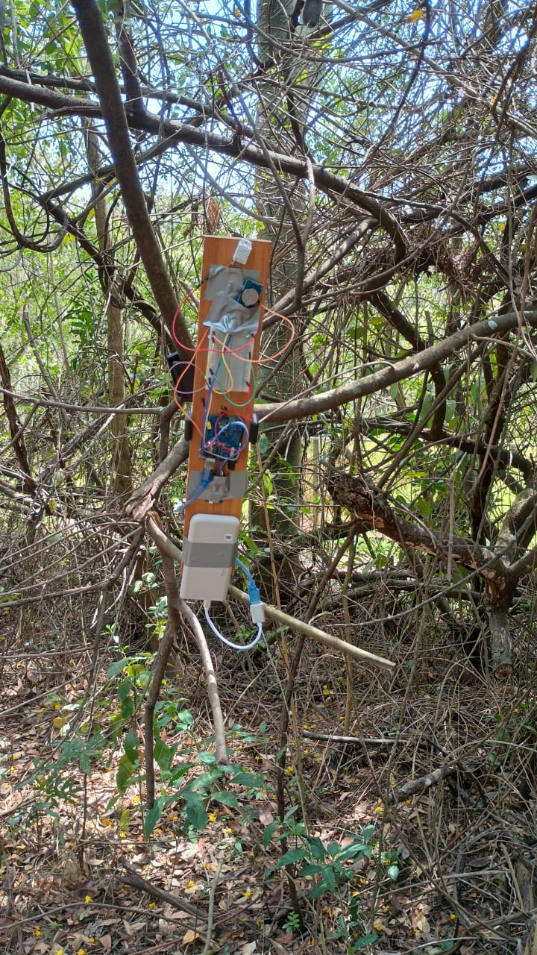
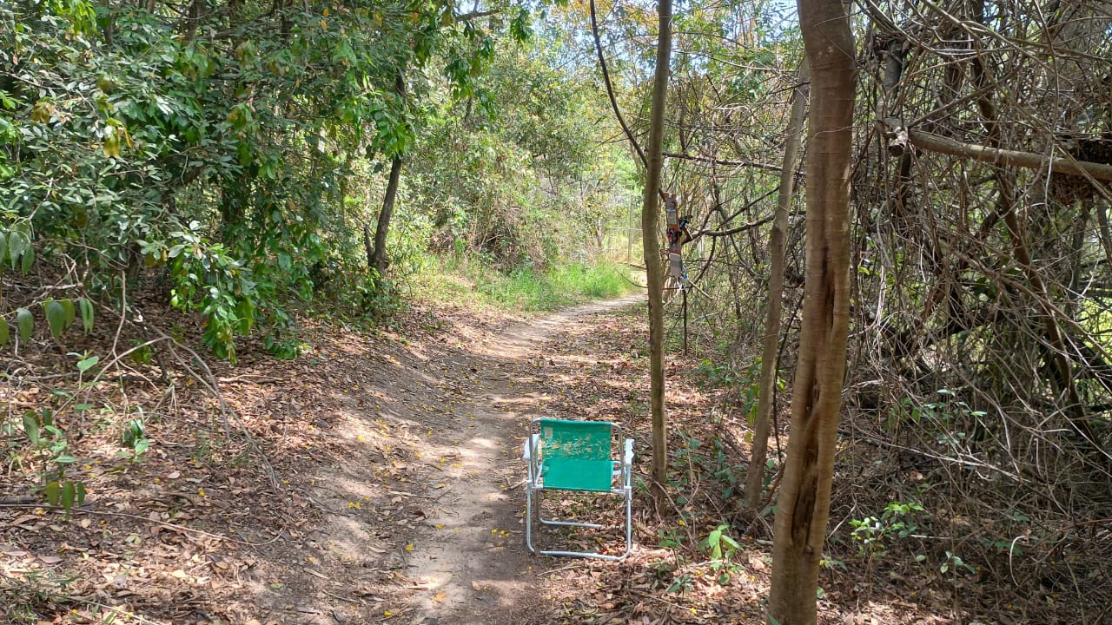
S1 - Local, trilha da APP.
Coleta de dados por aproximadamente 1 hora.

Slide 2
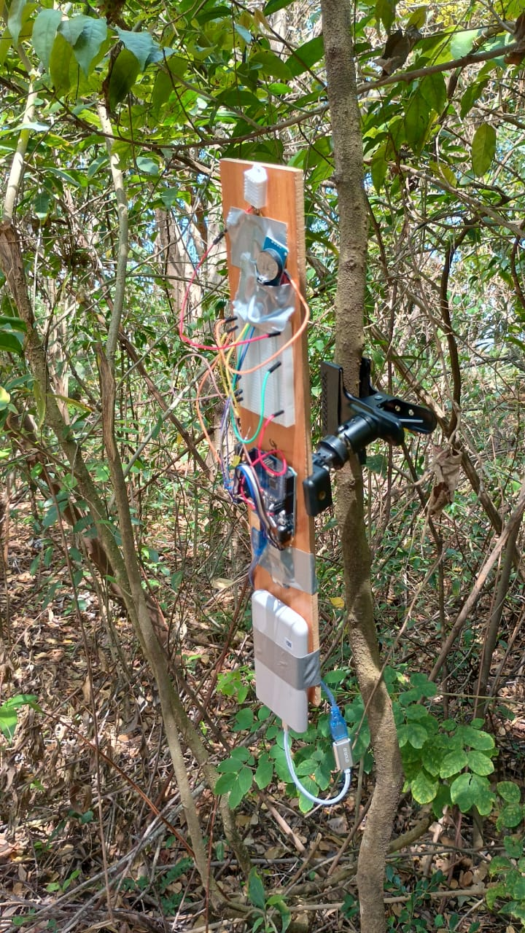
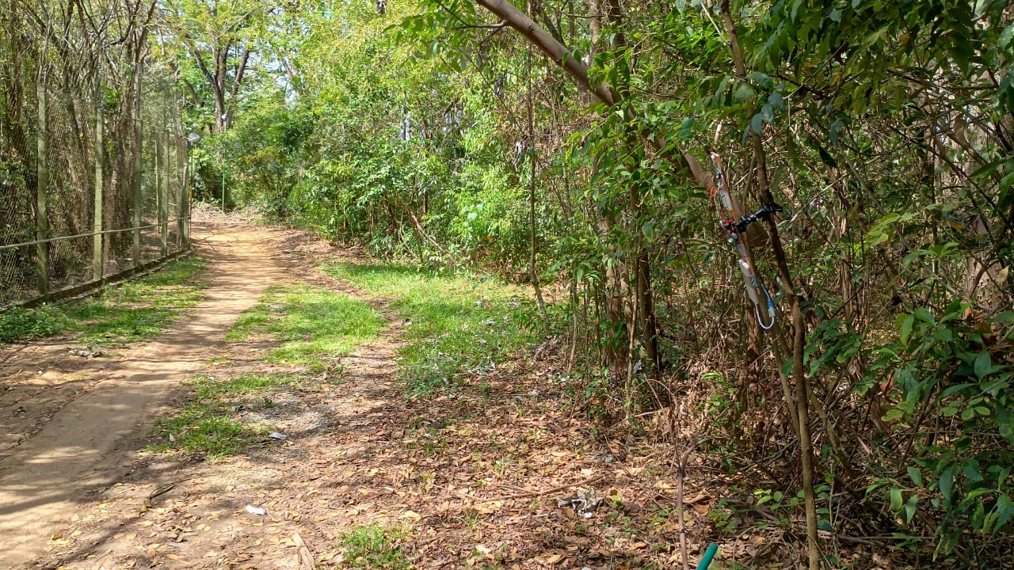
S2 - Coleta de dados na trilha da divisa do loteamento.
Dados coletados por 1 hora.

Slide 3
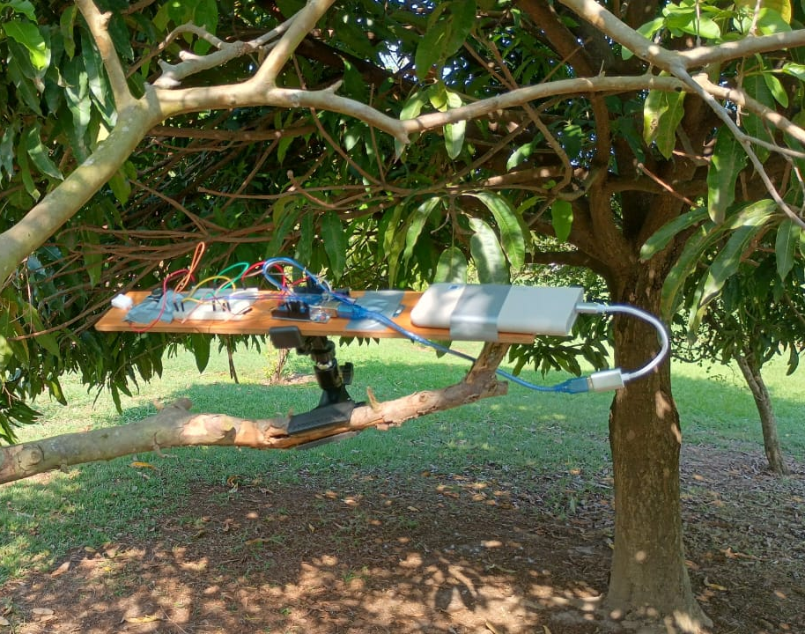
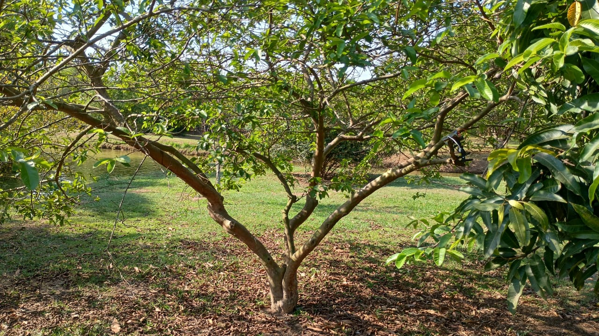
S3 - Coleta de dados no Pomar.
Dados coletados por 1 hora.

Slide 4
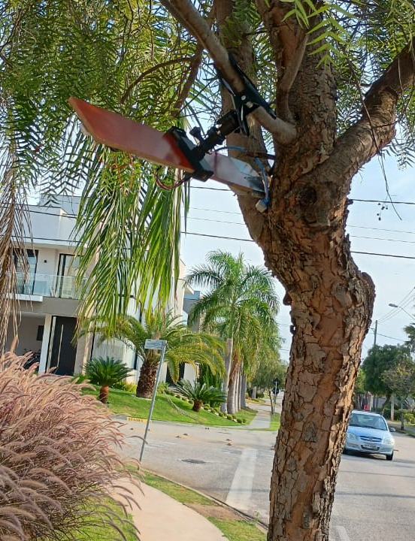
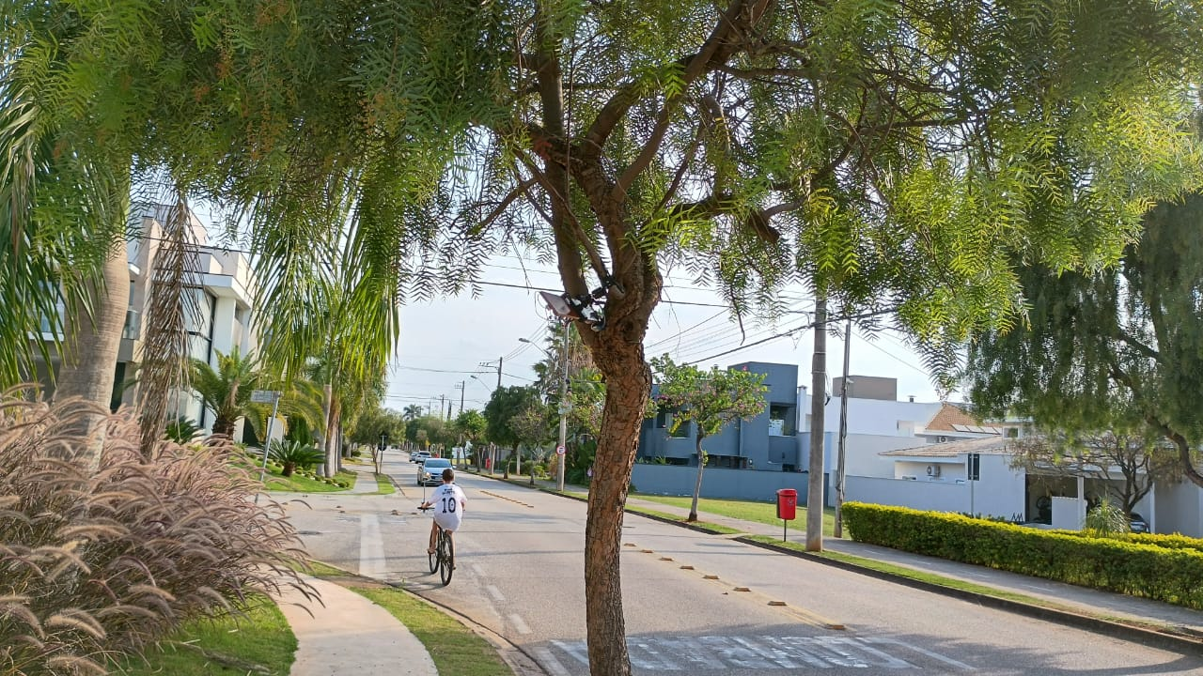
S4 - Coleta de dados na rua Central.
Dados coletados por 1 hora.

Slide 5
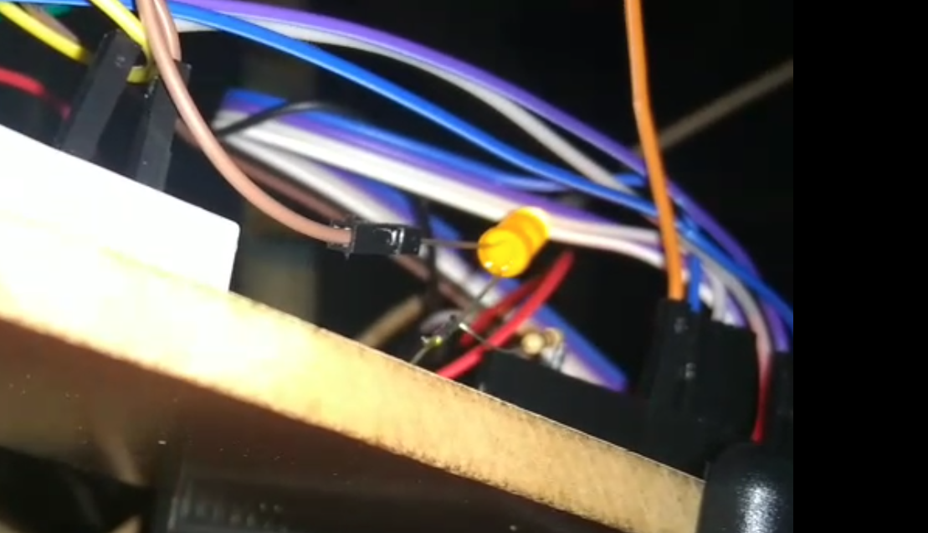
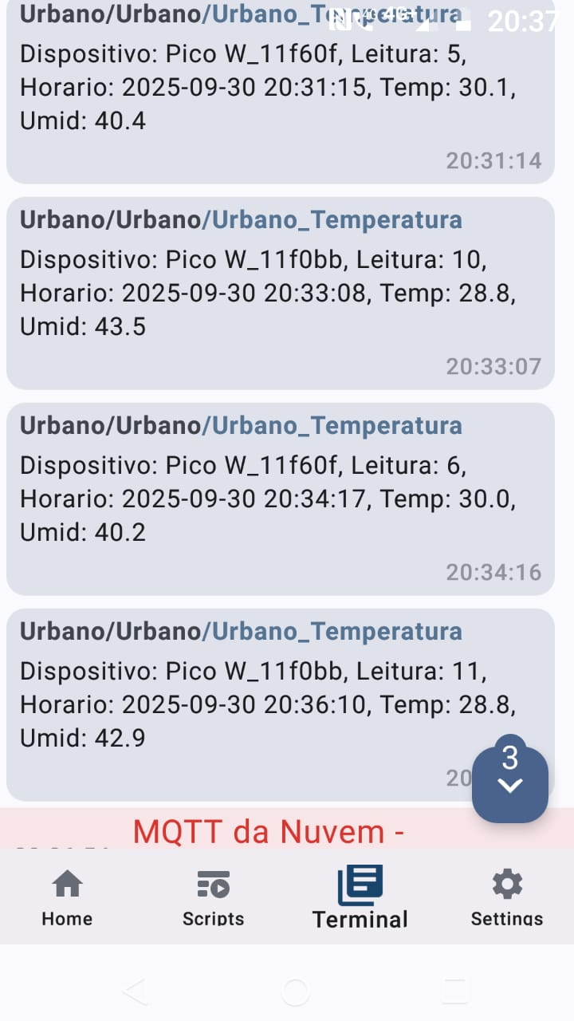
S5 – Dados coletados a noite e acompanhado os dados coletados na casa simultaneamente via telefone móvel Androide.
O led amarelo aceso indica uma coleta de dados gravado no arquivo txt do sd card.

